Slide 1
Курсовая работа МДК 01.01 «Разработка программных модулей» на тему «Программирование учета услуг спортивного клуба».
Вашему вниманию представляется курсовая работа
Чистикина.А.С

Slide 2


Основная цель моего приложения – помощь спортивно-оздоровительному центру - оказывать услуги гражданам, в получении услуг спортивного и оздоровительного характера, в соответствии с их личными интересами и потребностями.
Для реализации курсового проекта выбрана интегрированная среда разработки Microsoft Visual Studio.
В качестве языка программирования был выбран C#.

Slide 3
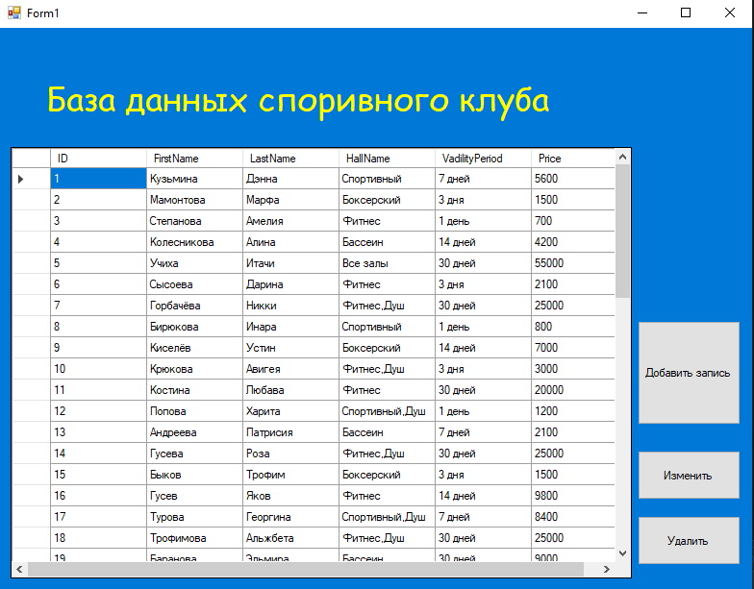
Главная форма

Slide 4
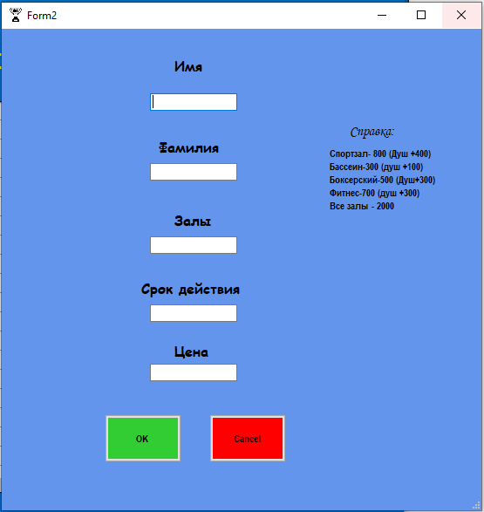
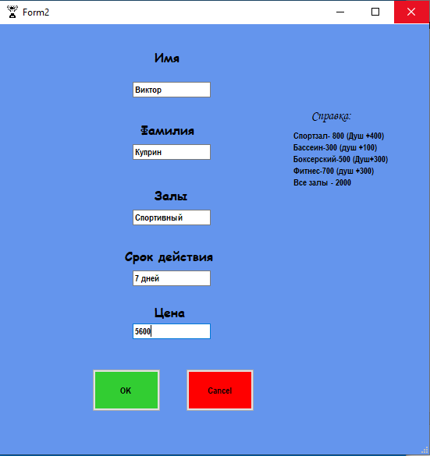
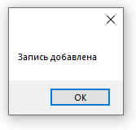
Процесс добавления записи:
1.Заполненяем данные
2.Нажимаем OK
3.ГОТОВО!!!

Slide 5
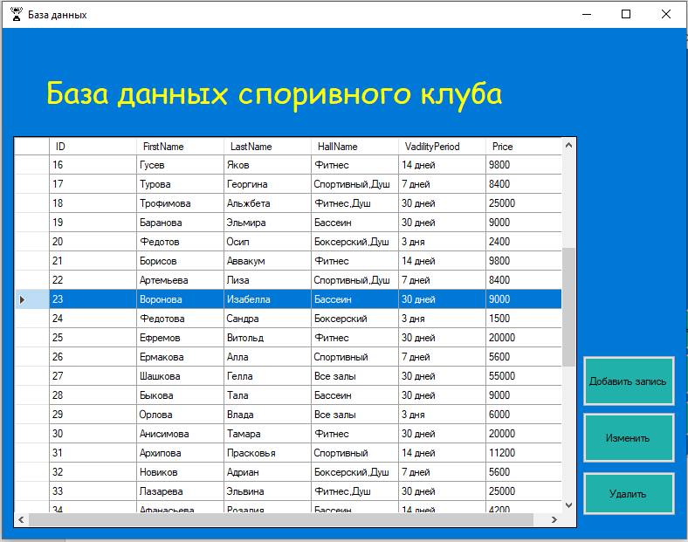
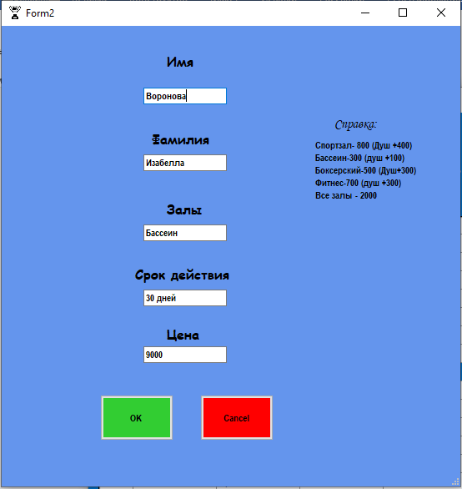

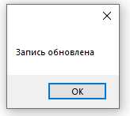
Процесс изменения записи:
1.Выбираем запись
2.Нажимаем кнопку «Изменить»
3.Изменяем данные
4.Нажимаем OK
Готово!!!

Slide 6
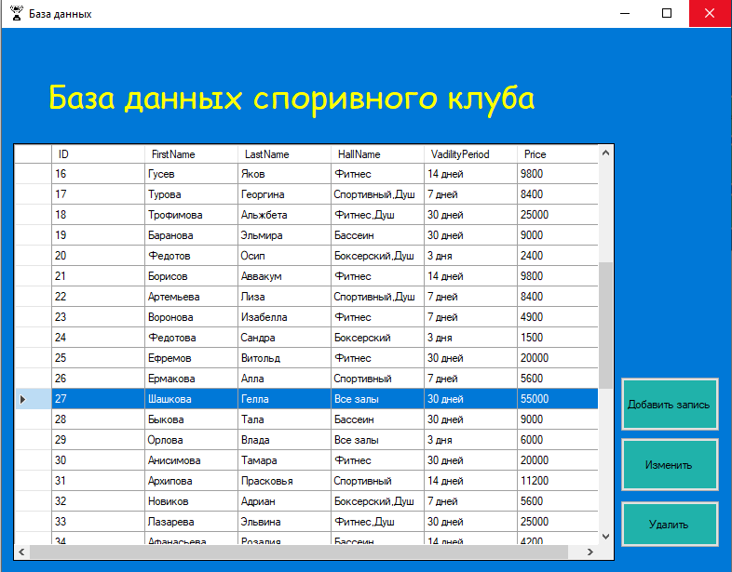
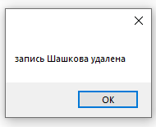
Процесс удаления записи:
1.Выбираем запись
2.Нажимаем кнопку «Удалить»
ГОТОВО!!!

Slide 7
Немного из кода
Соединение приложения с базой данных и её отображение происходит с помощью данного кода:
connect.Sport.Load();
dataGridView1.DataSource = connect.Sport.Local.ToBindingList();
И после выполнения любой из функции приложения все изменения сохраняются в базе данных с помощью:
connect.SaveChanges();

Slide 8
Спасибо за внимание!

